Slide 1
一体化
校企
学生
老师
轮毂零件外圆的粗车
|说课
时间：2018-7-5

Slide 2
说课流程
Teaching Process
教材分析
教学策略
教学反思
01
02
03
04
05
学情分析
教学实施

Slide 3
01
教材分析

Slide 4
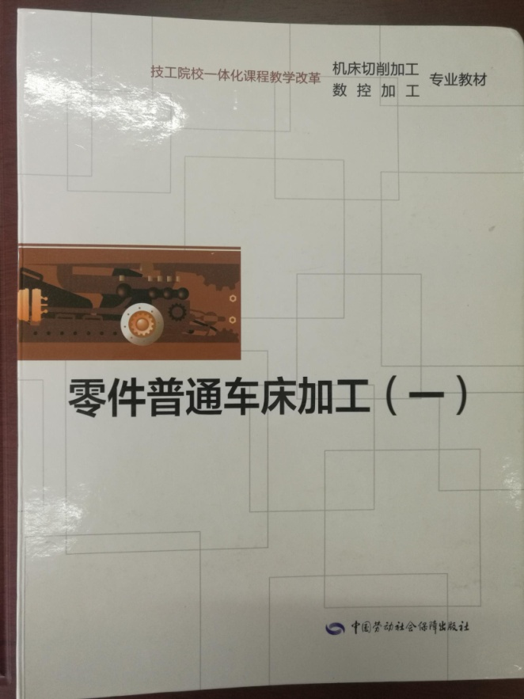
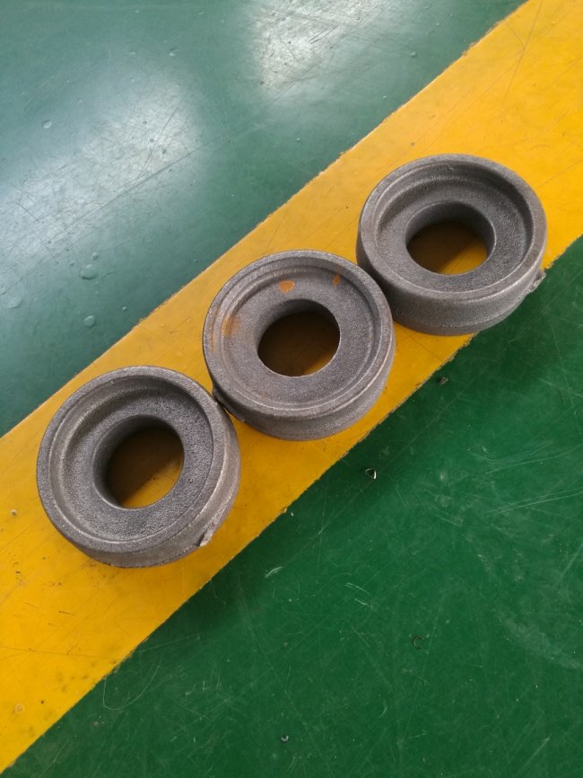
①
课 题 来 源
+
课题来源
校企合作
一体化教材
能力培养 教学做一体
提升职业素养

Slide 5
②
地位 和 作用
01
02
03
承上
启下
实际意义
对车床的操作和刀具、量具认识等知识的实际应用
为零件的精加工奠定基础
在实际加工生产中必不可少的一道工序，具有实际意义
地位和作用

Slide 6
02
学情分析

Slide 7
①
教学对象分析
专业知识
车间安全文明生产知识
车床的基本操作
刀具的角度和刃磨
量具的识读和使用
会装夹工件和刀具
能识读简单的图纸
希望获得肯定
好动
学习能力
专注力不够持久
对实践操作技能学习能力较强
学生思维活跃，注意力容易被转移
中技一年级
机械加工
专业
活泼
学习态度
表达能力弱
学习积极性较高
学习持续性不强
态度容易受到影响

Slide 8
②
教 学 目 标
C
素质目标
A
1、能进行团队合作
2、落实安全文明生产，养成良好的职业素养
知识目标
1、能识读图样，明确图纸要求
2、知道什么是粗车及粗车的意义
3、选择粗车切削三要素的原则
B
技能目标
1、会选择合适的粗车三要素
2、会通过试车与试测来控制 尺寸并能熟练的进行粗车加工

Slide 9
③
教 学 重 难 点
教学重点
教学难点
1、粗车三要素的选择原则
2、试车与试测操作方法
1、选择合适的切削三要素
2、掌握试车与试测操作并能熟练的进行粗车加工

Slide 10
03
教学策略

Slide 11
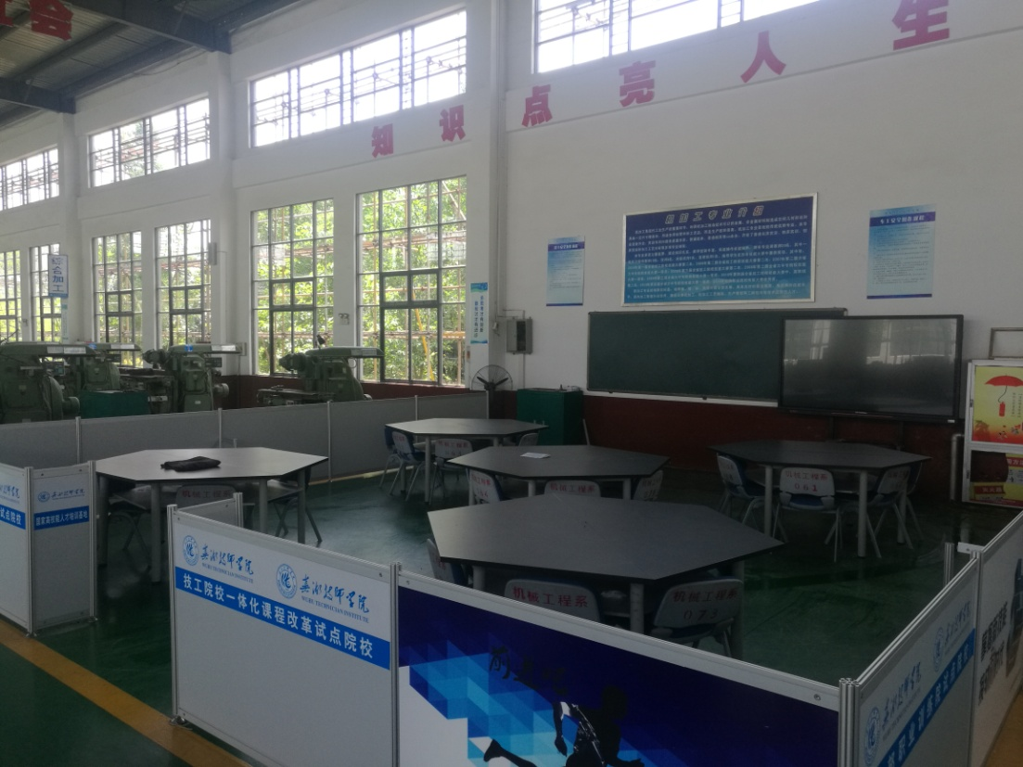
①
教 学 手 段
一体化教学区
01
模拟企业的真实加工环境
信息化教学手段
02
录制微课视频，突破难点
通过QQ群师生线上互动交流
小组竞争，展示汇报
03
小组之间进行评比，积极性更高
展示汇报，强化语言表达，提升信心

Slide 12
②
教 法 分 析
明确任务
课堂延伸
校企合作项目：南京赛博宁发布轮毂零件外圆的粗车任务，学生以完成本次任务为目标，收集相关知识信息，并动手实践，完成任务的同时，达成教学目的。
通过QQ群，课前师生互动，引导学生进行课前学习，课后思考。
线上互动
任务驱动
简化难点
示范操作
强化关键点
微课视频
录制微课，发布到校园网，对难点进行梳理，学生自主学习。学习更加方便。
对于部分学生不易理解的关键点，进行示范操作并讲解
混合式教学

Slide 13

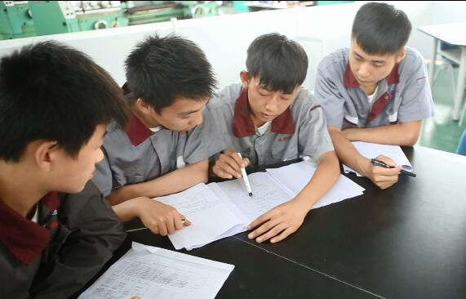
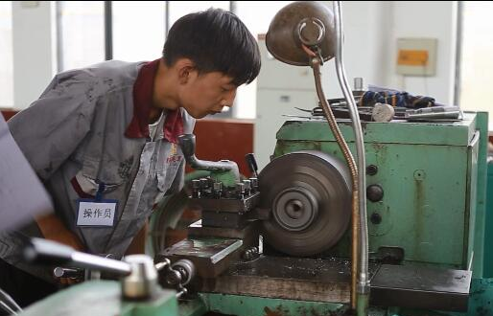
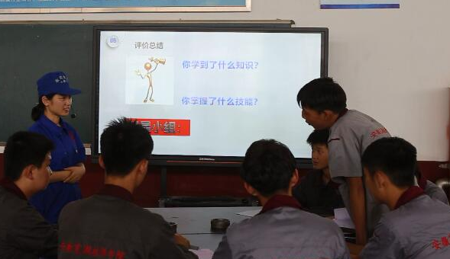
③
学 法 指 导
自主学习
小组学习
做中学、学中做
总结汇报

Slide 14
04
教学实施

Slide 15
教学实施过程
课前
学习
明确任务
确定计划
评价总结
学习准备
制定计划
任务实施
30分钟
10分钟
10分钟
5分钟
80分钟
25分钟
课前

Slide 16

①
课 前 学 习
微课视频
工作页
利用老师录制的微课视频，辅助学生理解粗车切削三要素的选择原则，并录制粗车的操作步骤及尺寸控制方法，让学生可以反复观看，掌握要点
根据工作页内的问题进行课前学习，通过观看微课，教师发布的相关资料，完成工作页内容，让自主学习更具有针对性
自主学习
线上交流
逐步引导学生养成良好的学习习惯，自主学习，善于探索和思考，提高学习主动性
师生互动，对于学生的疑问进行解答，并跟踪学习工作页完成情况。及时了解学生学习情况，并适时点拨和引导

Slide 17
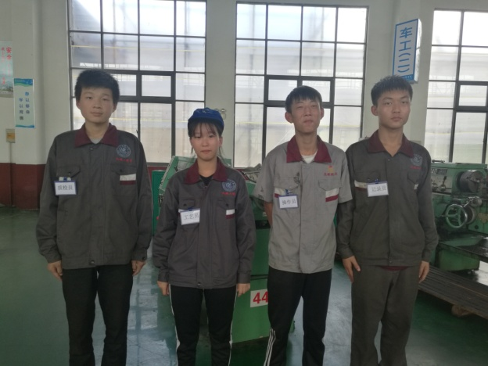
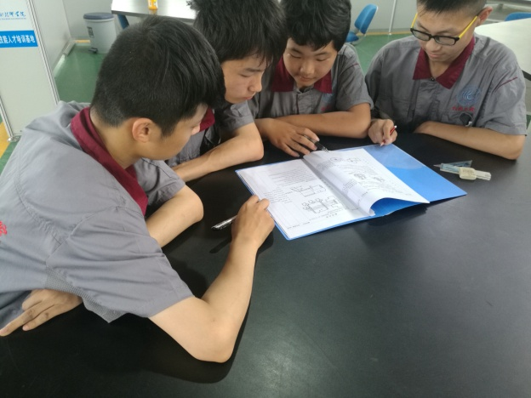
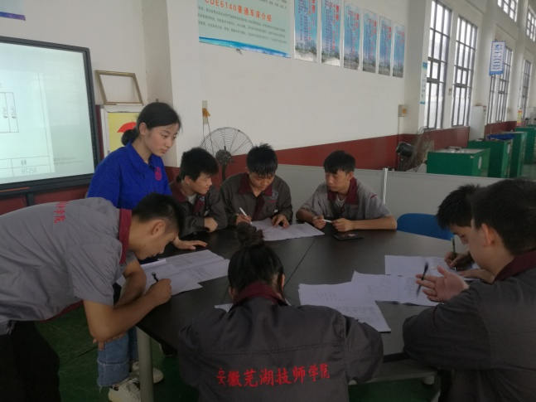
②
学 习 准 备
考勤
着装检查
分组
安全教育
小组探讨工作页内容并派代表总结发言
教师点评工作页完成情况，集中纠错

Slide 18
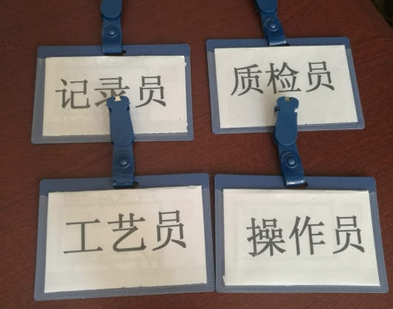
③
明 确 任 务
1
识读图纸
和技术要求
任务
南京赛博宁下发轮毂零件粗车任务，由我车工班组完成
2
识读工序卡
3
小组分工、角色扮演
任务完成后，合格的小组获得4枚学习金币的奖励；在合格的小组中评选明星小组，获得额外学习金币的奖励。

Slide 19
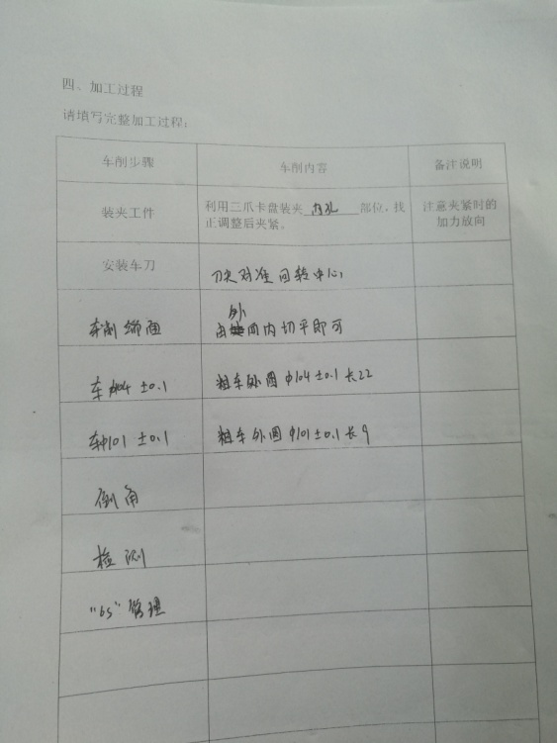
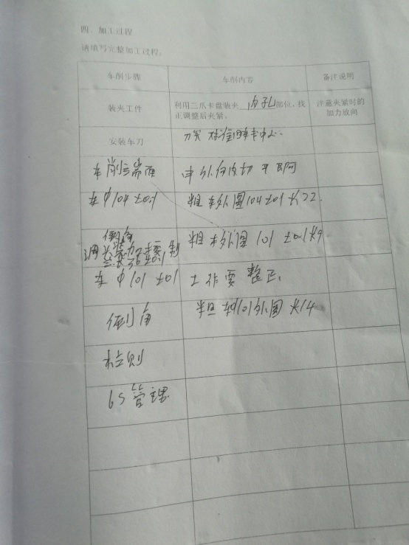
④
制 定 计 划
一小组
二小组

Slide 20

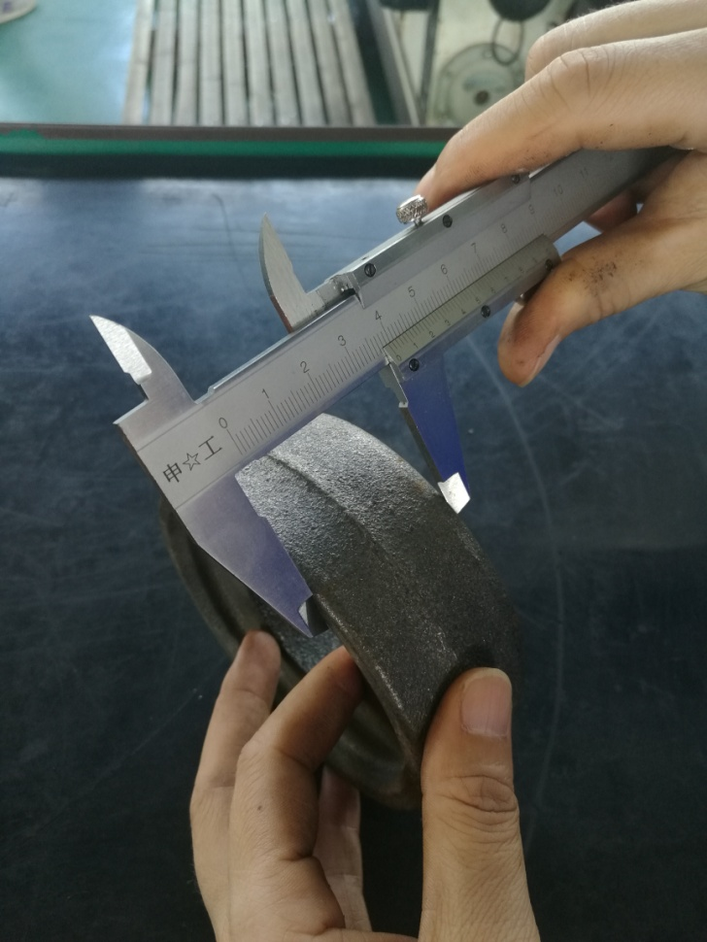
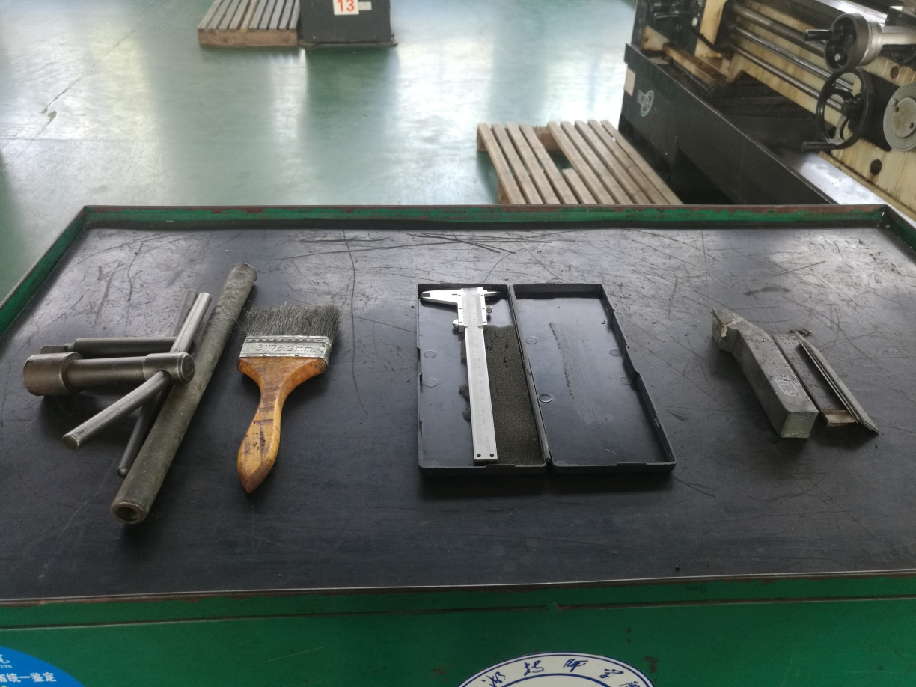
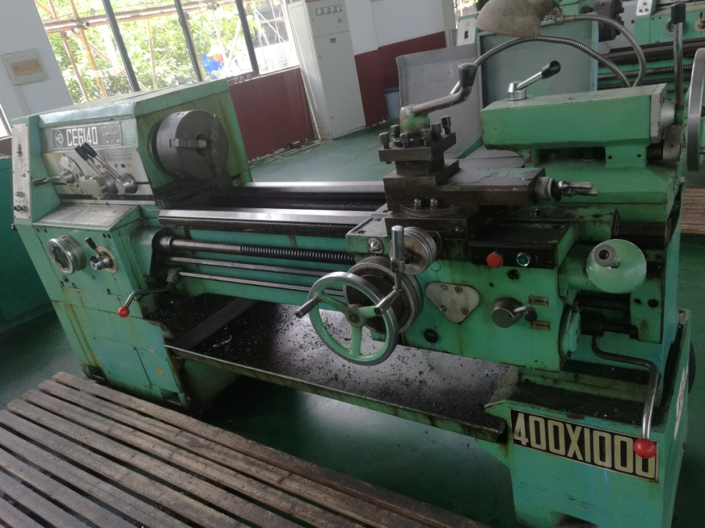
⑤
确 定 计 划
学生缺少实际加工经验，制定的工作计划难免脱离实际，所以老师需要帮助学生审核工作计划
学生检查车床，领取毛坯并检测尺寸是否合格，领取刀工量具

Slide 21
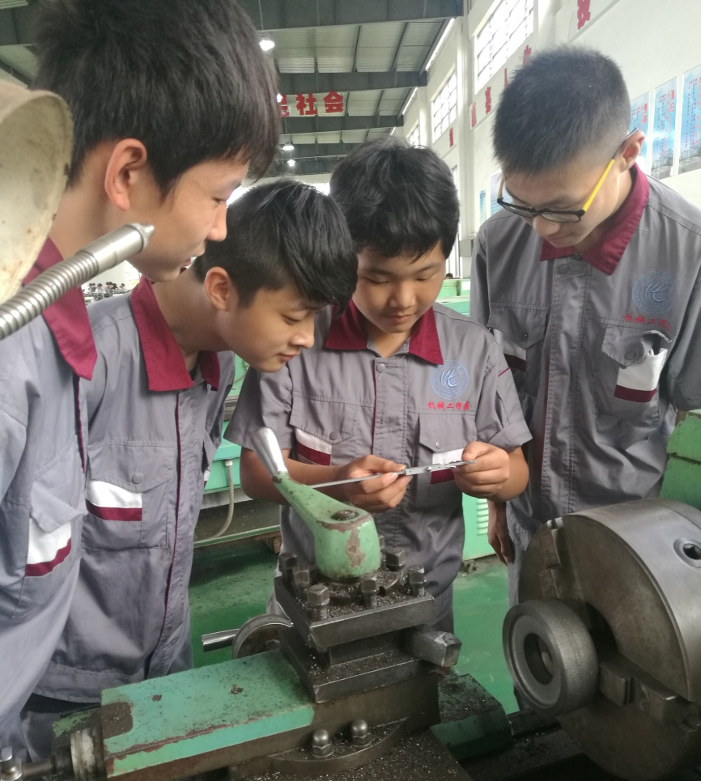
⑥
任 务 实 施

小组分工协作
操作员：负责加工工件
工艺员：确定工艺并监督操作员的工步顺序
质检员：检测零件加工尺寸是否合格
记录员：记录操作中的经验和不足之处，记 录总结评价

角色互换
每位成员都得到全方位的锻炼和发展
学会换位思考

Slide 22
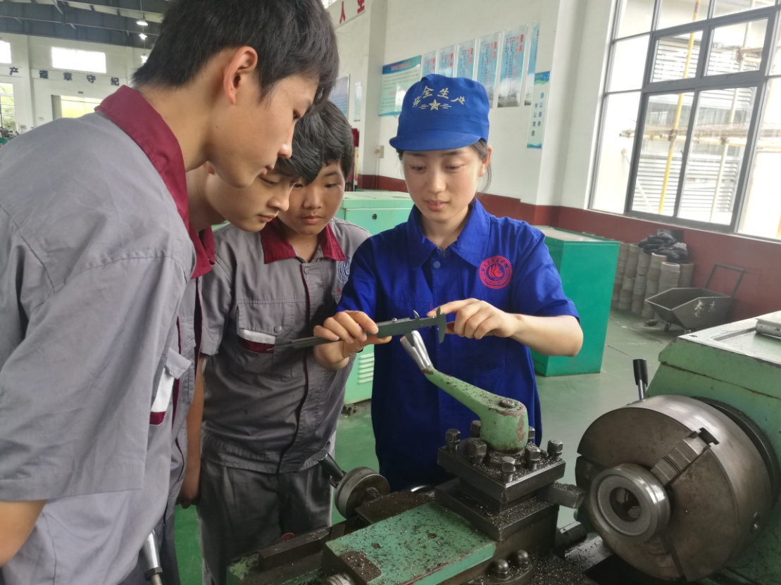
⑥
任 务 实 施

巡视指导
监督安全文明生产
必要的时候进行操作示范和指导
尤其对于学习困难的小组加强辅导

过程评价
观察学生在整个实训过程中的表现，从职业素养，操作规范等方面进行评价

Slide 23
⑥
课 堂 教 学 视 频

Slide 24
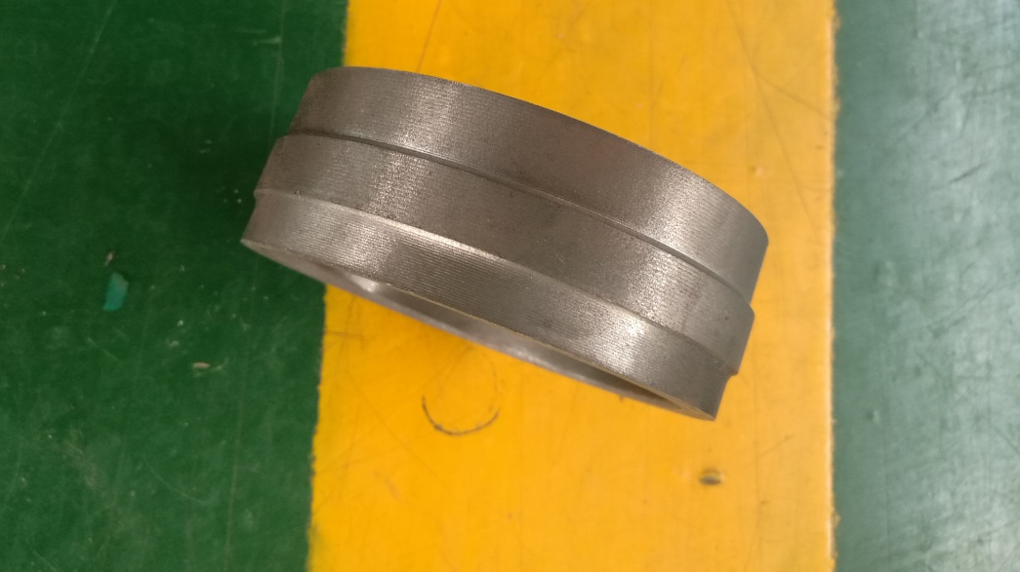
⑦
评 价 总 结
评价手段：
综合素质
评价
学习总结
反馈
零件检测
评价

Slide 25

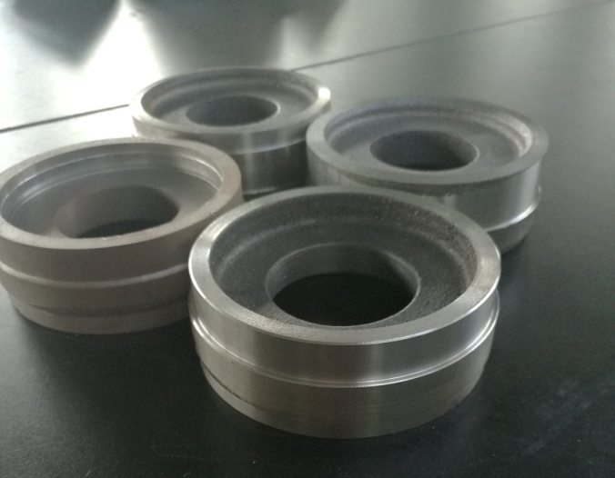
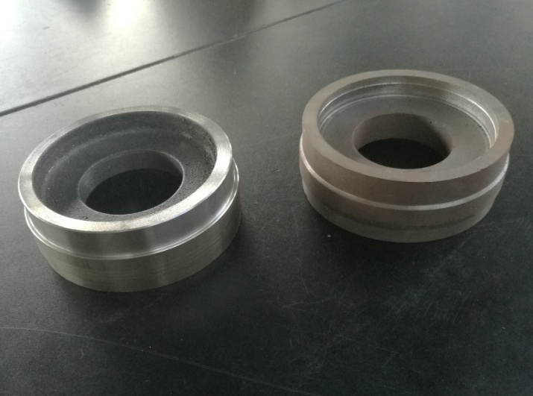

⑦
评 价 总 结
评价形式：
将会获得额外的金币奖励
组内评价
组间评价
明星小组

Slide 26
05
教学反思

Slide 27
①
教 学 优 势
01
02
03
以学生为主体
一体化教学区
企业真实任务
学生“做中学” ，知识学的会，技能用的上，职业素养能提高

Slide 28
②
教 学 不 足
归纳总结
归纳表达
语言表达
没有自信

Slide 29
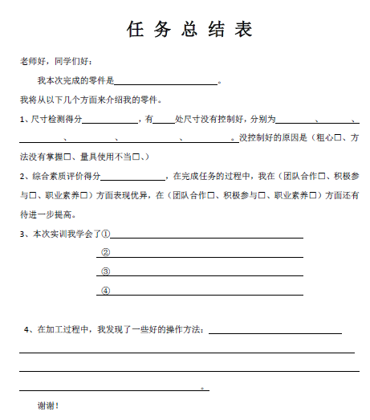
③
优 化 改 进
编制任务总结表供学生参考
奖品激励
优化
鼓励学生多发言

Slide 30
一体化
校企
学生
老师
谢谢！
欢迎各位老师予以批评指导

